Slide 1

PROJETO SOFIA
Equipe
Lucas Ledsham
Fernanda Sabino
Victor Guimarães
Kelvin Mendes

Slide 2
CONTEXTO DO PROBLEMA
O problema que a aplicação enfrentará é a vulnerabilidade do.s idosos aos golpes na internet devido à falta de familiaridade com o mundo digital. Muitos idosos não estão familiarizados com as nuances da segurança online, o que os torna alvos fáceis para que golpistas ou pessoas maliciosas se aproveitem dessa falta de conhecimento.
Além disso, a falta de segurança dos idosos na internet representa um desafio adicional, já que muitos deles podem precipitadamente compartilhar informações pessoais sensíveis ou serem vítimas de phishing, fraudes financeiras e outros tipos de crimes cibernéticos.

Slide 3
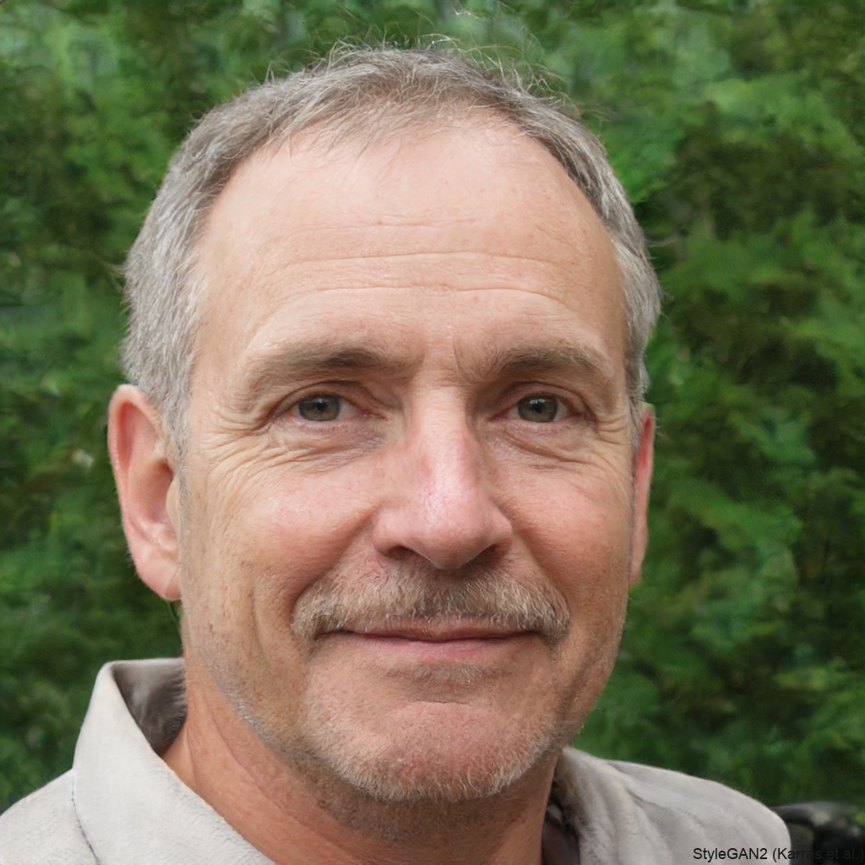
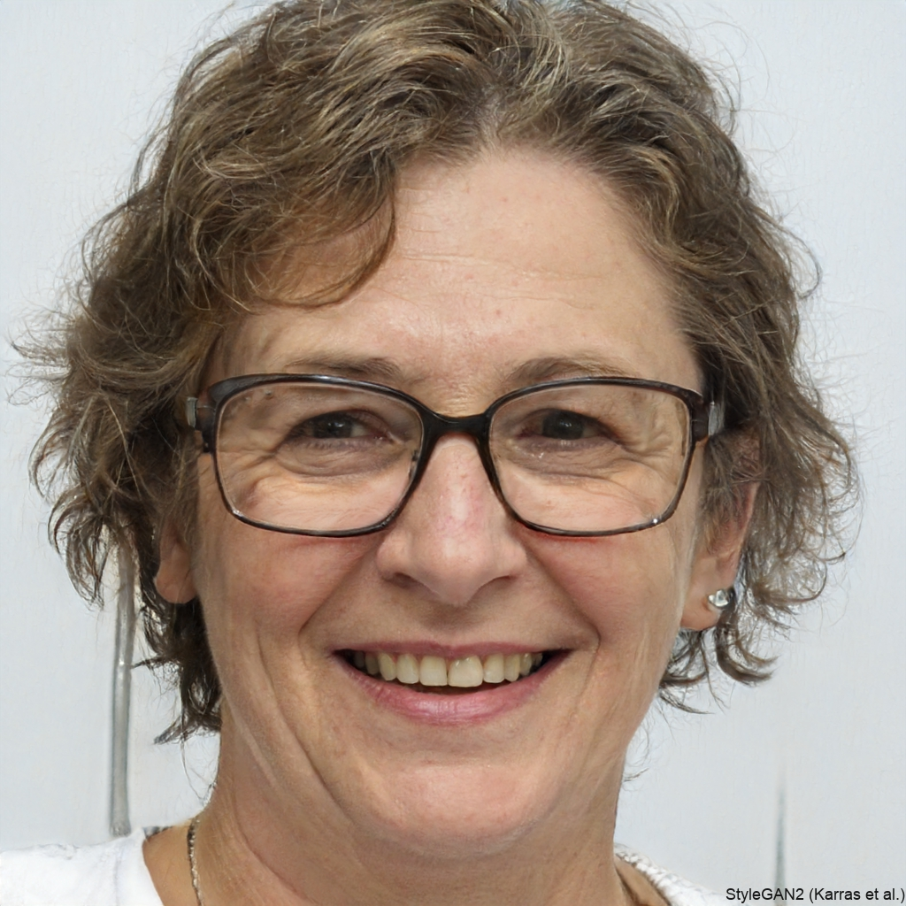
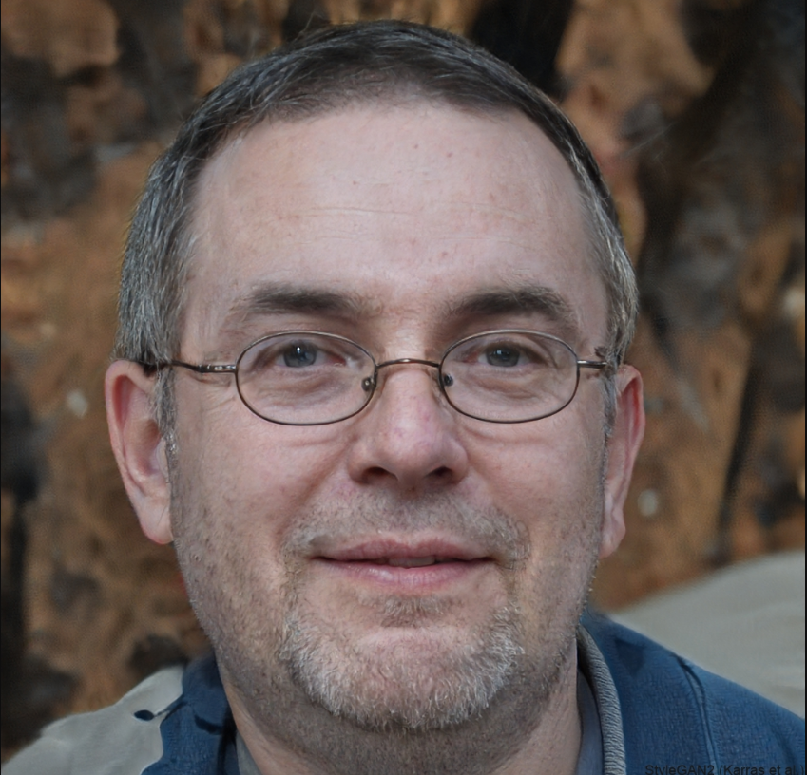
PÚBLICO-ALVO | PERSONAS
Sofia direciona seus esforços ao público de idade avançada, caracterizado por sua dificuldade em acessar informações online com segurança e pela falta de familiaridade com a navegação e utilização adequada de websites.
Oswaldo – 64 anos - Advogado
Flora Margarida - 76 – Aposentada/Autônoma
Marcos Antônio - 61 - Médico

Slide 4
PROPOSTA DE SOLUÇÃO | OBJETIVOS
Nosso objetivo é criar um sistema de fácil acessibilidade, onde o público de idade avançada possa encontrar informações legítimas de seu interesse e aprender a se proteger contra golpes online.
O sistema terá seções explicativas sobre temas como:
Educação Digital;
Verificação de Links e Emails;
Filtros de Conteúdo;
Compartilhamento Seguro de Informações;
Além de outras funcionalidades.

Slide 5
HISTÓRIAS DE USUÁRIOS E REQUISITOS
Histórias de Usuários
Eu Como um usuário idoso que utiliza aplicativos como WhatsApp e Facebook Gostaria de ter um guia passo a passo dentro da aplicação SOFIA Para aprender a identificar perfis falsos e golpes comumente aplicados nessas redes sociais.
Requisitos Funcionais
Permitir que o usuário realize buscas através de palavras-chave.
Requisitos Não Funcionais
O sistema deve processar requisições do usuário em no máximo 5s.

Slide 6
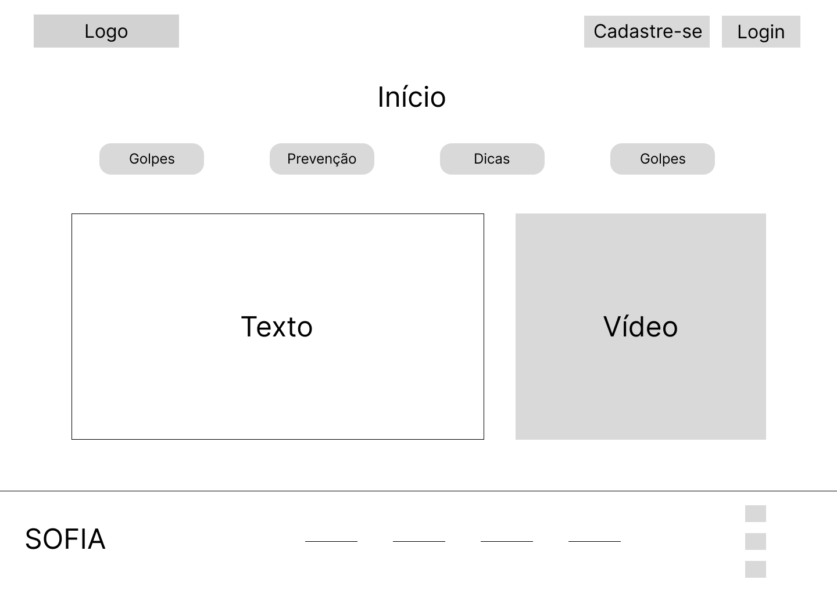
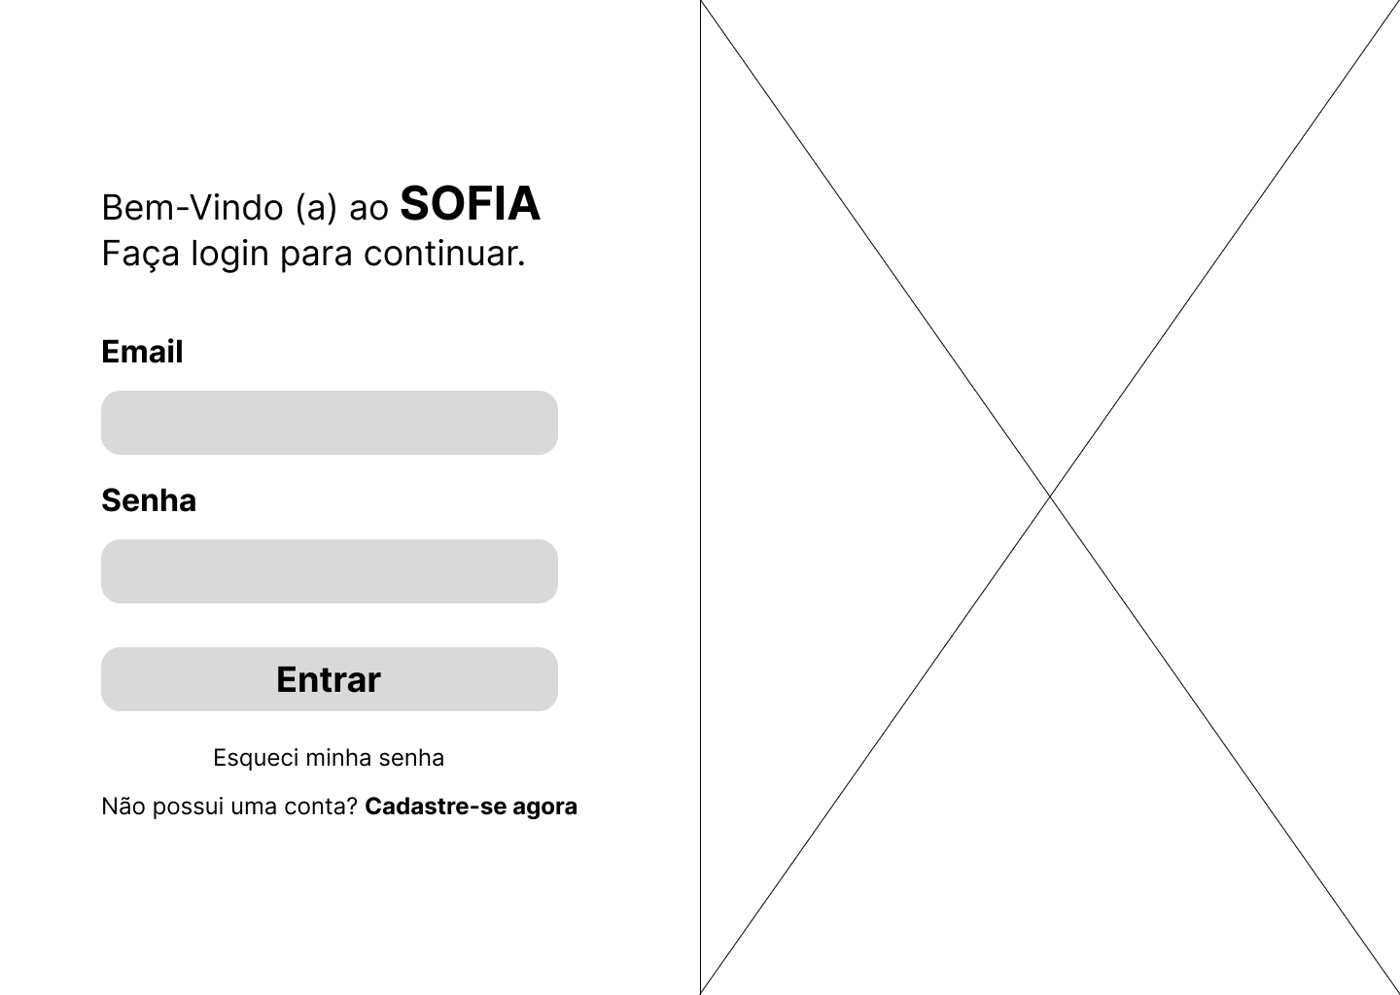
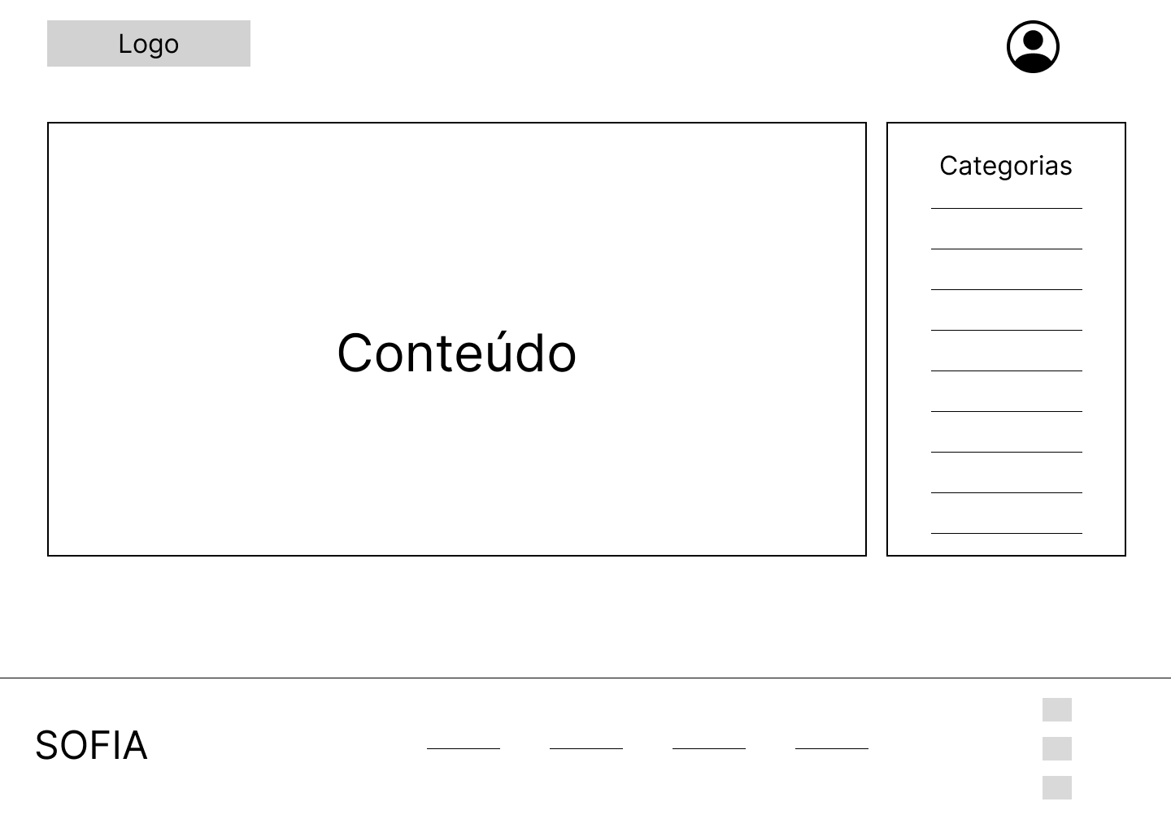
PROJETO DA INTERFACE

Slide 7
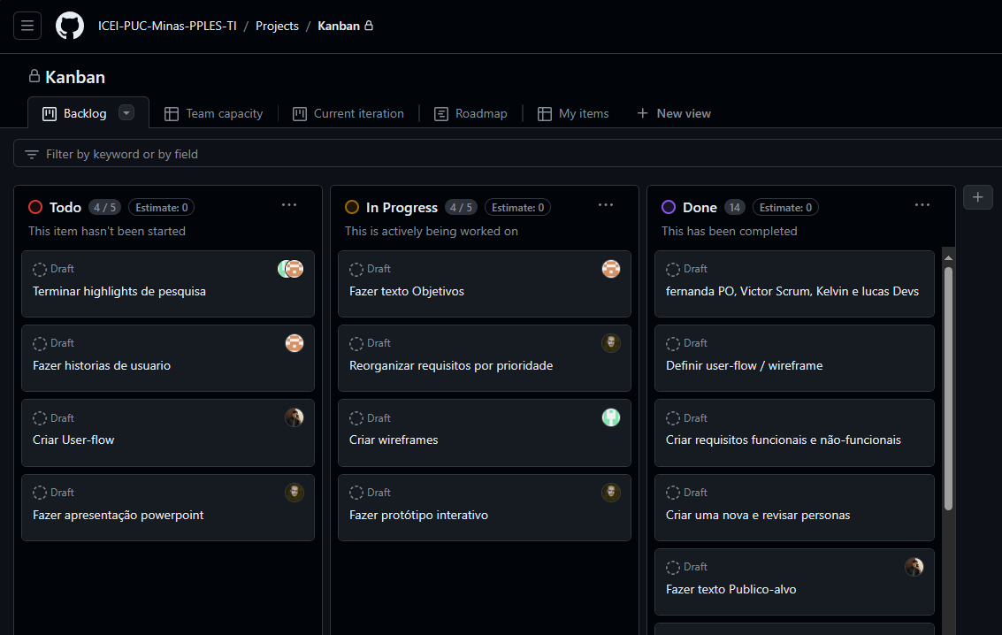
METODOLOGIA
Utilizamos o processo de Design Thinking e Scrum.
Através das ferramentas:
Miro;
GitHub Projects (Kanban);
Dividimos os papéis da seguinte forma:
Scrum Master: Victor Guimarães
Product Owner: Fernanda Sabino
Desenvolvedor: Lucas Ledsham
Desenvolvedor: Kelvin Mendes
Desenvolvemos o protótipo interativo através da
ferramenta Figma.

Slide 8
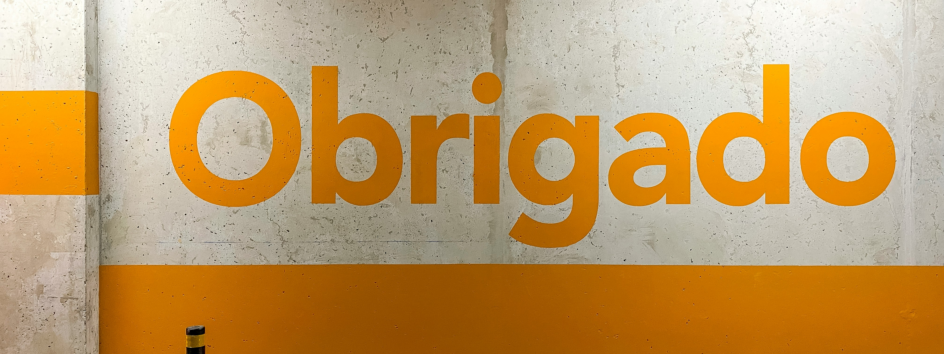
PROJETO SOFIA
Equipe
Lucas Ledsham
Fernanda Sabino
Victor Guimarães
Kelvin Mendes

